Slide 1
*sleep
- 설정한 시간 동안 실행상태에서 대기상태로 이동하는 일을 하는 method.
사용법)
try{
Thread.sleep( ms ); // running <-> block
}catch( InterruptedException ie ){
}

Slide 2
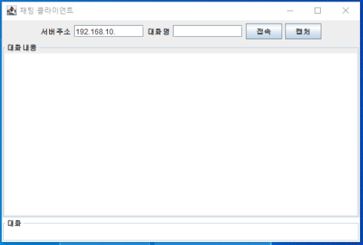
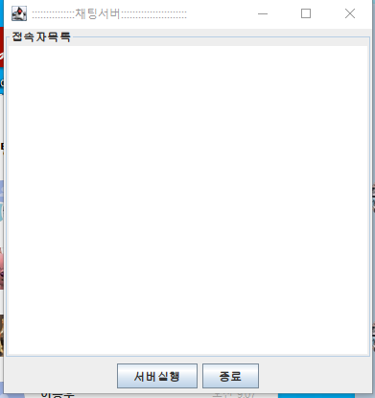
*다중 채팅
-서버는 모든 접속자 소켓을 받아서, 입력되는 메시지를 무한루프로 읽어들여
모든 접속자에게 보내 주는 일.
Helper class
접속자 소켓을 받아
스트림은 연결하고
메시지를 읽고 보내는 일
PORT열림
T
T
T
안녕
T
hi
안녕
T
안녕
서버:
1.PORT연다
2.접속자 소켓을 받는다.
3.접속자 소켓을 Helper 클래스에 넘겨준다.
4.Helper클래스를 List에 저장.
5.Helper클래스의 Thread를 실행한다.
6.Helper클래스가 메시지를 스레드로 읽어 들이고,
읽어들인 메시지를 모든 접속자에게 보내준다.
hi
접속를 관리
hi
클라이언트:
1.소켓을 연다
2.스트림을 연결한다.
3.스레드를 실행시켜 메시지를 무한루프로
읽어 J.T.A에 출력
4.JTF에서 이벤트가 발생하면 메시지를
서버로 보내준다.

Slide 3
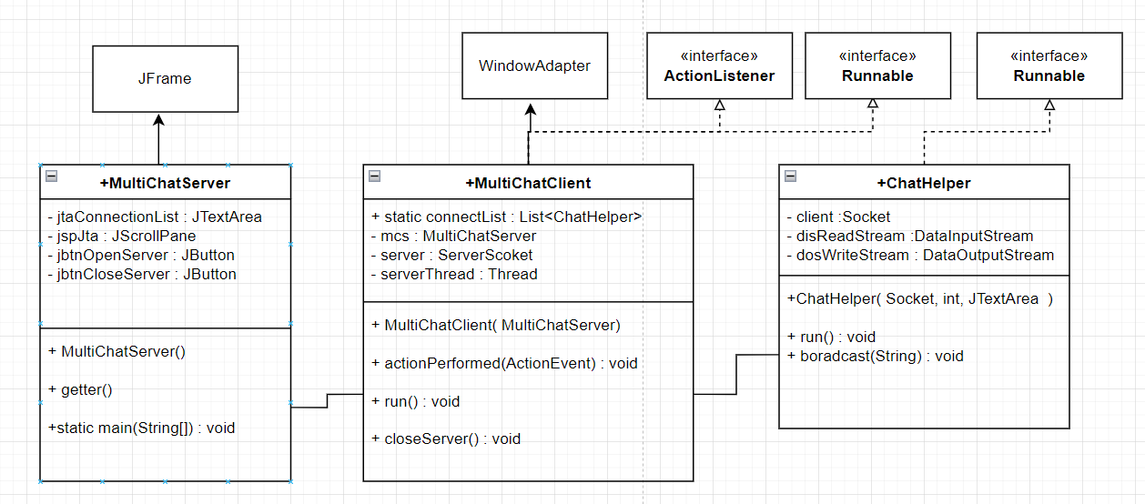
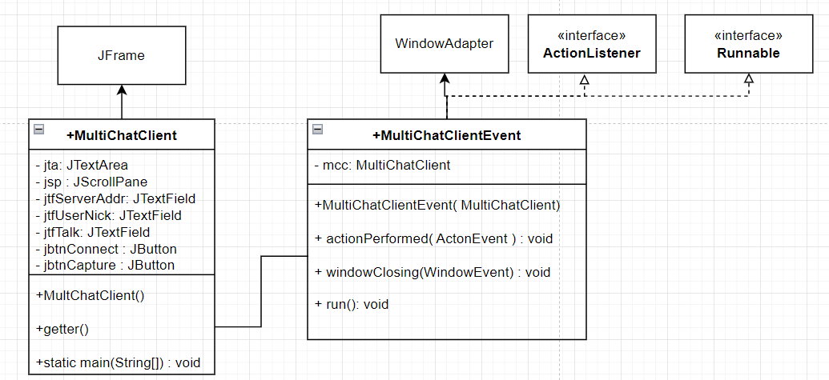

Slide 4
*Lambda
-인터페이스를 편하게 사용하기 위해 제공한다.
-functional interface만 적용가능.
사용법)
(매개변수)->{ 구현코드 };
예)
public interface Test{
public void temp(int i);
}
-클래스를 하나 만들어서 implements 하여 사용
-anonymous inner class를 작성하여 사용
추상method를 하나만 가진 interface
인터페이스위에 @FunctionalInterface를 선언할 수 있다.
인터페이스는 abstract method를 딱 하나만 정의할 수 있다.
abstract method
public void test();
구현
인터페이스명 객체명=() -> { };
객체명.method명();
생략
Test t=( int i) -> { 구현코드,,,, };
2.추상method를 호출
t.temp( 10 );
abstract method
public int test();
구현
인터페이스명 객체명=() -> { };
int i= 객체명.method명();

Slide 5
abstract method
public void test(String s, int i);
구현
인터페이스명 객체명=(String s,int i) -> { };
객체명.method명(“문자열값”,정수값);
abstract method
public String test(String s, int i);
구현
인터페이스명 객체명=(String s,int i) -> { };
String s= 객체명.method명(“문자열값”,정수값);

Slide 6
*DBMS(DataBase Management System)
- 관계형 데이터베이스 ( RDBMS – Relationship DBMS )
-1950년에 미국의 군대에서 처음 등장한 용어.
군대에서 군비를 효율적으로 관리하기위해 모아놓은 시스템으로, 도서관 개념을 도입하여
개발하면서 데이터의 기지라는 뜻으로 “데이터베이스”라는 용어를 사용하게된다.
-1963년 시스템디벨로프사가 심포지움에서 용어를 표면적으로 사용한다.
*데이터베이스 정의
-data ( 자료 ) : 숫자, 단어, 영상 등의 형태로 된 의미 있는 단위.
연구, 조사에 바탕이 되는 산재되어있는 재료.
데이터를 의미있게 정리하면 정보.
-database : 체계화된 데이터의 모임.
여러 프로그램에서 통합된 정보를 저장하고 사용하는
공용데이터들의 묶음
*데이터베이스가 필요한 이유
-여러 사용자가 데이터를 공유하여 사용할 필요가 있음.
-수시로 변경되는 데이터에 대한 번거로움을 최소화할 수 있다.
-저장된 값에 의한 검색을 하고 싶을 때. ( 주소로 검색 하지 않는다.)
데이터를 테이블에 저장하고, 테이블간의 관계를 설정하여 사용하는 DBMS
장용석
2023
김선경
김주민
이름이 필요
장용석
김선경
김주민

Slide 7

컴퓨터가 접근할 수 있는
저장매체에 저장된 데이터
장용석
*데이터베이스의 4가지 특징
-통합된 데이터, 공용데이터, 운영 데이터, 저장데이터
*DB는 실시간 접근성, 내용에 의한 참조, 동시공유 3가지 특성을 가진다.
*데이터베이스 장점.
- 데이터 중복성의 최소화, 데이터공유 (일관성,무결성,보안성),
최신데이터로 유지, 데이터의 표준화
*데이터베이스 단점.
-데이터베이스 전문가 필요, 많은 비용 증가, 시스템의 복잡도 상승,
대용량 데이터를 사용하면 과부하가 발생.
*데이터베이스의 필수기능.
정의기능(DDL), 제어기능(DCL), 조작기능(DML)
*DBMS
- 데이터베이스의 특징을 컴퓨터에서 사용할 수 있도록 개발된 프로그램.
- Oracle, MS-SQL, MySql, DBII, Sybase,,,,
여러 Application, 사용자가 공동으로 사용.
김선경
김주민
데이터 중복을 최소화한 데이터의 집합
데이터가 프로그램을 운영하는 데 있어
존재목적이나 유용성면에서 반드시 필요한 데이터.
Larry ellison

Slide 8
*Oracle DBMS
- oracle.com에서 DBMS를 다운 받을 수 있다.
- 설치 시 주의 ( 설치파일은 한글 폴더 하위에 존재하지 말 것. 컴퓨터 명은 영어)
- 설치 후에 background service 동작 (부팅속도가 느려짐 )
foreground service
*설치, 가동법, 계정생성, create, 데이터형, insert, select, update, delete,
select, 함수, subquery, constraint, alter, union, join, sequence, view, index,
계정생성, 권한부여, 백업, 복원
*DBMS는 SQL( Structured Query Language)문을 사용하여 테이블 조작.
OS가 부팅 될때 같이 실행되는 프로그램.( 알약, 카카오톡, Oracle,,,)
OS가 부팅 된후 사용자가 직접 실행하는 프로그램.( Power Point, 한글, 알집, eclipse, java,)
-DDL( Data Definition Language ) : 정의어
create, drop, truncate, alter
-DCL( Data Control Language ) : 제어어
commit, rollback, grant, revoke
-DML( Data Manipulation Language) : 조작어
insert, update, delete select
DQL(Data Query Language)로 분류하기도 함

Slide 9
*Oracle 구조
lsnrctl.exe로 중지 및 실행가능
접속자세션에 사용공간을할당
Server Process : 클라이언트의 요청을 받아서
연결 유지,
SQL문의 검증
Server instance : Server Process의 요청을 받아
File영역을 사용하는
Oracle Program
서버
접속자를 받아
Server instance로 보냄
접속자의 인증을 수행
인증됨
결과받기
session
REDO LOG
Shared pool
접속자 컴퓨터를
구분하여 관리
하는 일
쿼리문의
실행기록
쿼리문을 빠르게 검색하기 위해
실행계획을 세우는 일
클라이언트
Client Process :
sqlplus.exe 로 실행
- Server Process에 접속
- 쿼리문을 작성,실행하여 결과를
받는 일.
File 영역 : 오라클을 서비스하기 위해
필요한 운영데이터,
사용자가 사용하는 공용데이터가
파일로서 저장되는 영역
1.접속인증받기
C:/>sqlplus 계정명/비번
.DBF
.LOG
.CTL
sql>
데이터저장
쿼리문의
실행기록
DB Schema 데이터베이스의
DD(Data Dictionary) 저장

Slide 10

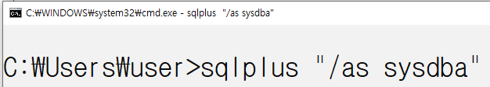

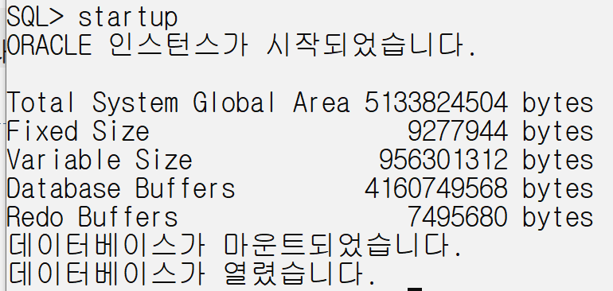
*Server instance 실행/ 종료
- 제어판 > 관리도구 > 서비스 >
- sqlplus에서 실행/종료
1.관리자 계정으로 접속
2.서비스 종료 : shutdown abort
3. 서비스 시작 : startup
정지 후 실행

Slide 11
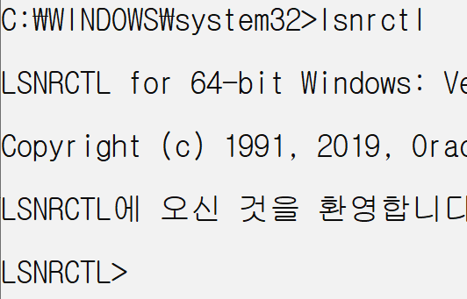
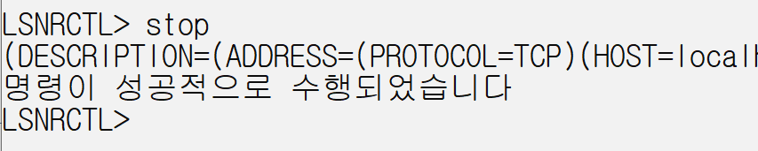
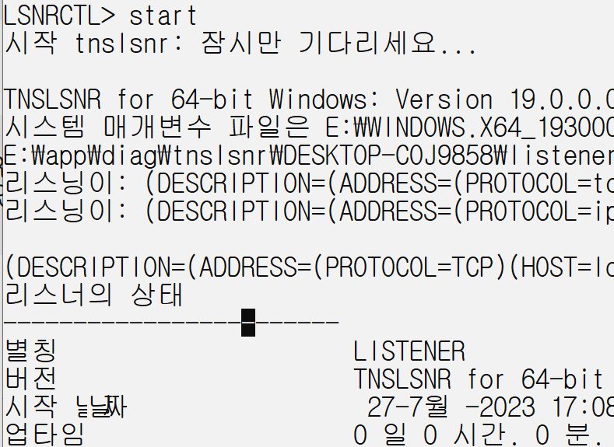
*Server proess 실행/ 종료
- 제어판 > 관리도구 > 서비스 >
- DOS : lsnrctl.exe 사용.
(관리자권한으로 실행)
1.정지 : stop
2.시작 : start
<- 정지 후 실행

